Slide 1
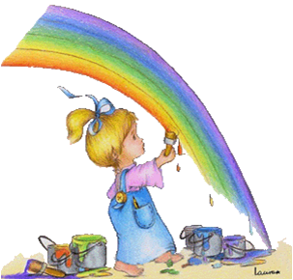
SORMEN BALOREA

